Slide 1
Tuần 5
TẬP VIẾT: CHỮ HOA D

Slide 2

Yêu cầu cần cần đạt:
01
- Viết đúng chữ hoa D cỡ vừa và cỡ nhỏ.
Viết đúng câu ứng dụng:
Dung dăng dung dẻ
Dắt trẻ đi chơi.
02
03
- Rèn cho mình tính kiên trì và cẩn thận khi viết.

Slide 3

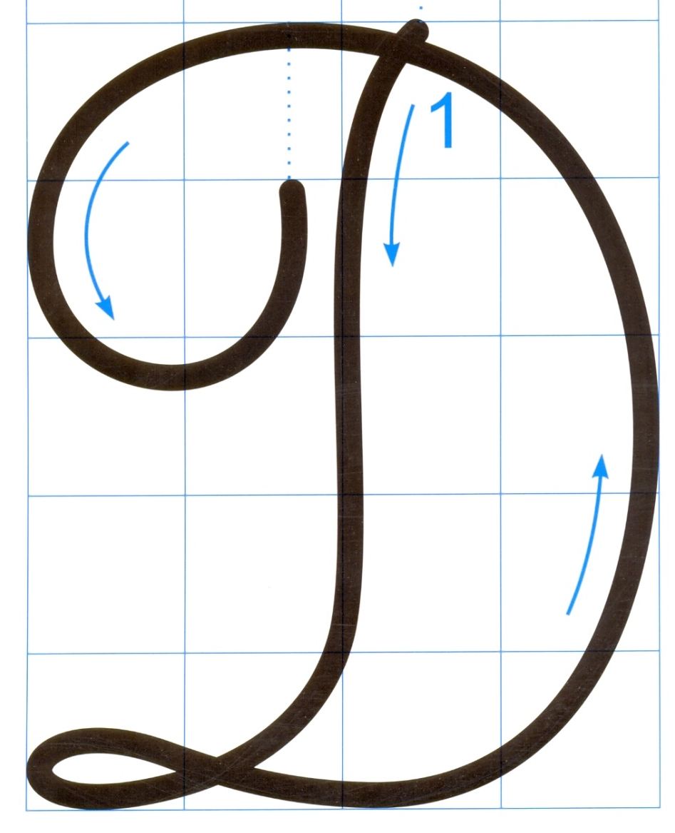
4 ô li
Chữ hoa D gồm 2 nét cơ bản:
Nét lượn hai đầu và nét cong phải nối liền nhau tạo một vòng xoắn nhỏ ở chân chữ.
5 ô li

Slide 4
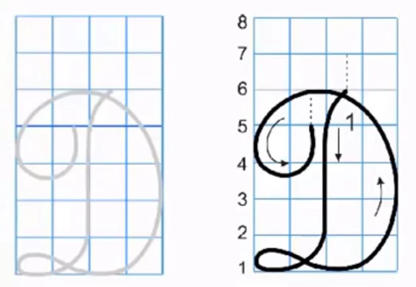
Hướng dẫn viết chữ hoa D

Slide 5
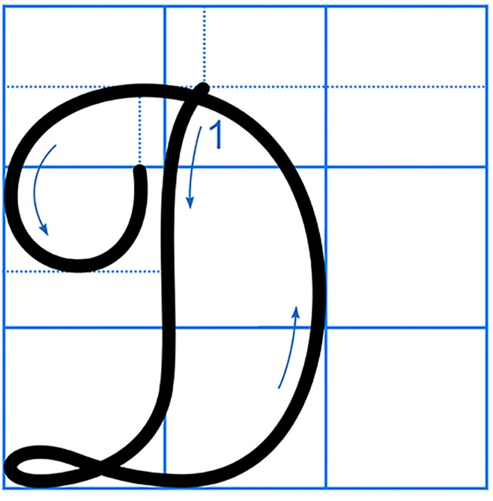
4 ô li
2 ô li
5 ô li
2 ô li rưỡi
Em có nhận xét gì về chữ hoa D cỡ vừa và cỡ nhỏ?

Slide 6
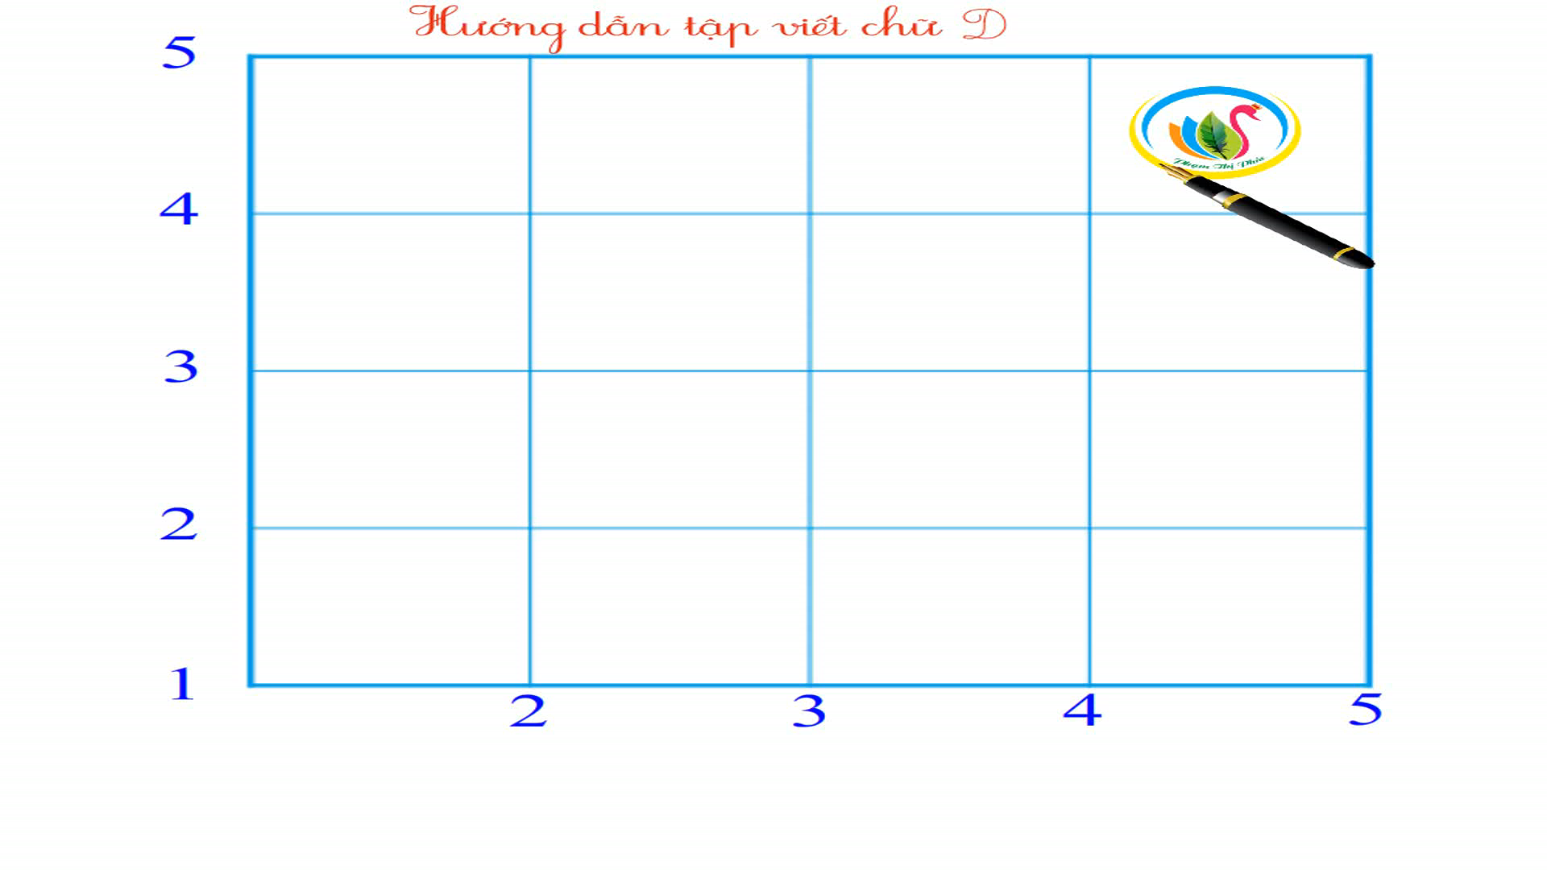

Slide 7

Câu ứng dụng

Slide 8


Dung dăng dung Ύ˞
Dắt Λ˞ đi εΠ.
Câu “Dung dăng dung dẻ/ Dắt trẻ đi chơi.”
nằm trong bài đồng dao Dung dăng dung dẻ.
Đồng dao là gì?
“Đồng dao” là lời hát dân gian truyền miệng của trẻ em, thường kèm một số trò chơi nhất định.

Slide 9
Dung dăng dung Ύ˞
Dắt Λ˞ đi εΠ.
Em hãy nêu độ cao của các con chữ có trong câu ứng dụng?
- Các chữ D, g, h: 2 ô li rưỡi.
- Chữ t: 1 ô li rưỡi.
- Chữ d, đ: 2 ô li.
- Các chữ còn lại: 1 ô li.
Notes:
Lưu ý viết chữ D sau đó nối với chữ u

Slide 10
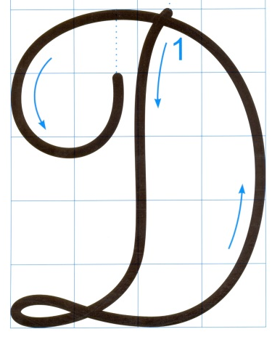
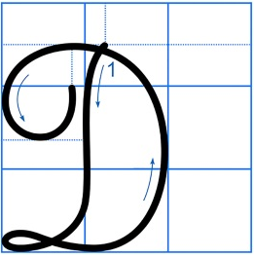
Dung dăng dung Ύ˞
Dắt Λ˞ đi εΠ.

Slide 11


1- Tư­ thế ngồi viết:
- L­ưng thẳng, không tì ngực vào bàn.
- Đầu hơi cúi.
- Mắt cách vở khoảng 25 đến 30 cm.
- Tay phải cầm bút.
- Tay trái tì nhẹ lên mép vở để giữ.
- Hai chân để song song thoải mái.
2 – Cách cầm bút:
- Cầm bút bằng 3 ngón tay: ngón cái, ngón trỏ, ngón giữa.
- Khi viết, dùng 3 ngón tay di chuyển bút từ trái sang phải, cán bút nghiêng về phía bên phải, cổ tay, khuỷu và cánh tay cử động mềm mại, thoải mái.
- Không nên cầm bút tay trái.

Slide 12

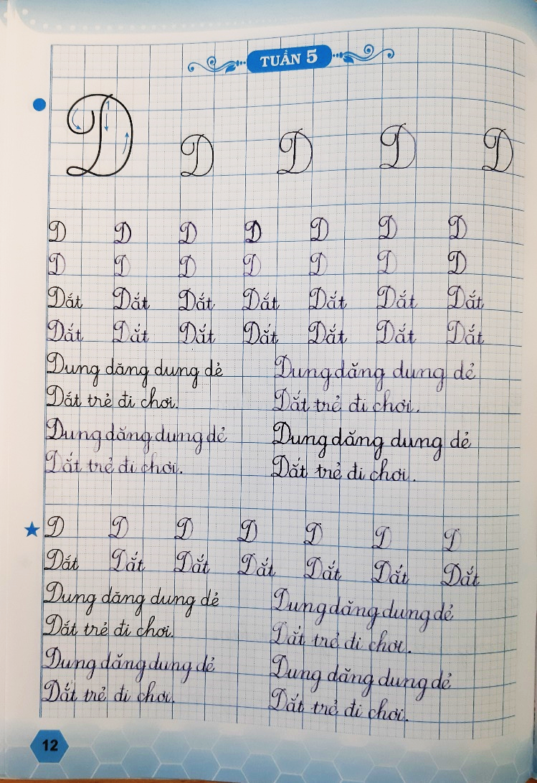
Bài viết tham khảo

Slide 13

Chào tạm biệt !

